Slide 1
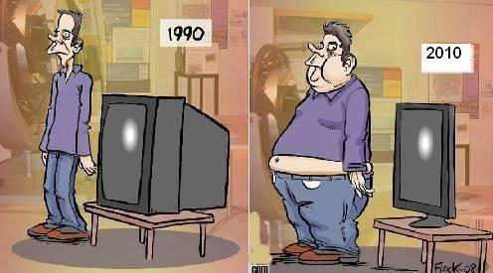
KARŞILAŞTIRMA CÜMLELERİ
“-DEn daha”
Beyza KOÇ

Slide 2
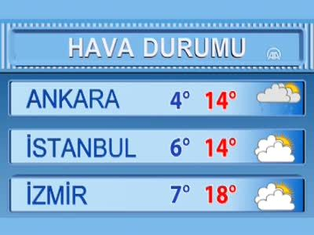
İzmir, Ankara ve İstanbul’dan daha sıcak.

Slide 3
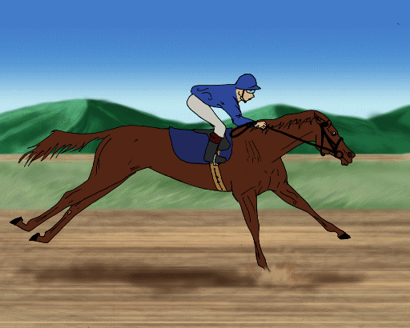
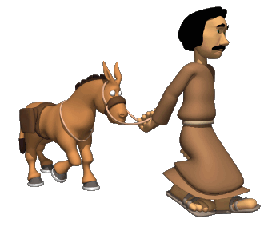
At, eşekten daha hızlı.

Slide 4
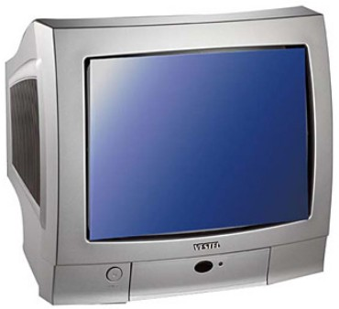
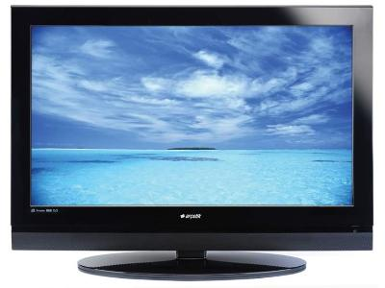
Yeni televizyon, eski televizyondan daha güzel.

Slide 5
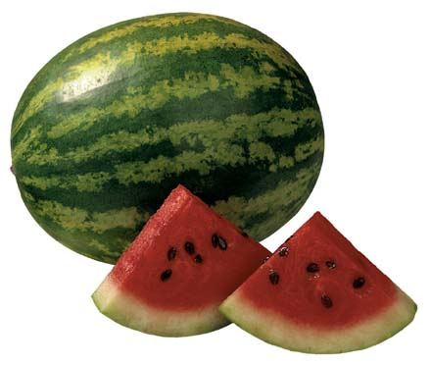
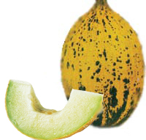
Karpuz, kavundan daha büyük.

Slide 6
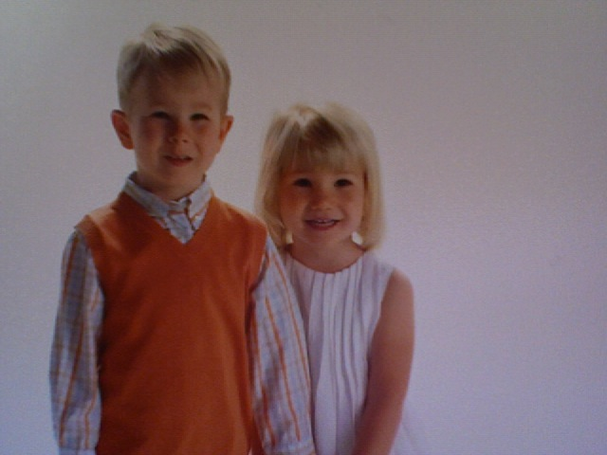
Almir, Mia’dan daha uzun.

Slide 7
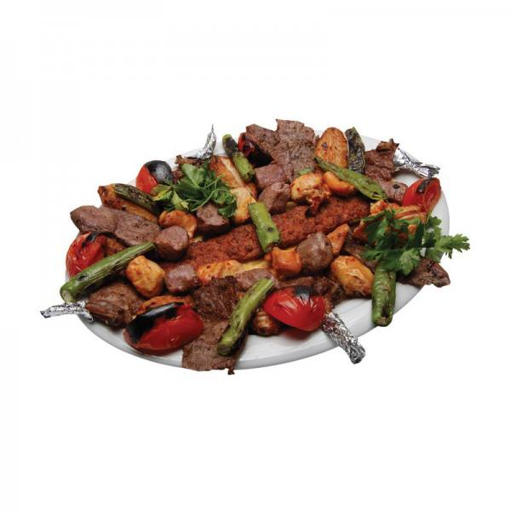
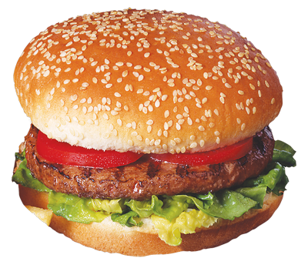
Bence kebap hamburgerden daha lezzetli.

Slide 8
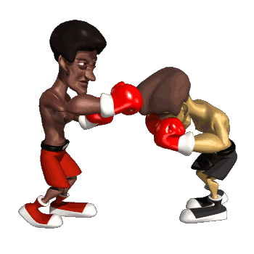


Boks, basketboldan daha tehlikeli bir spor.

Slide 9
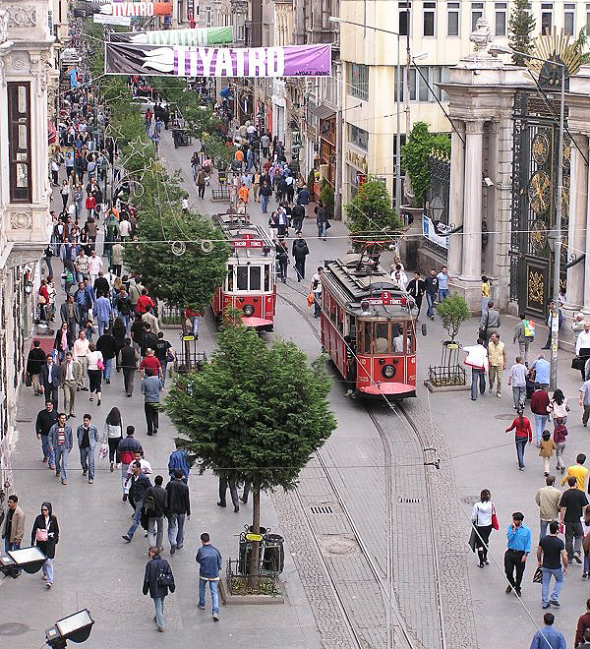
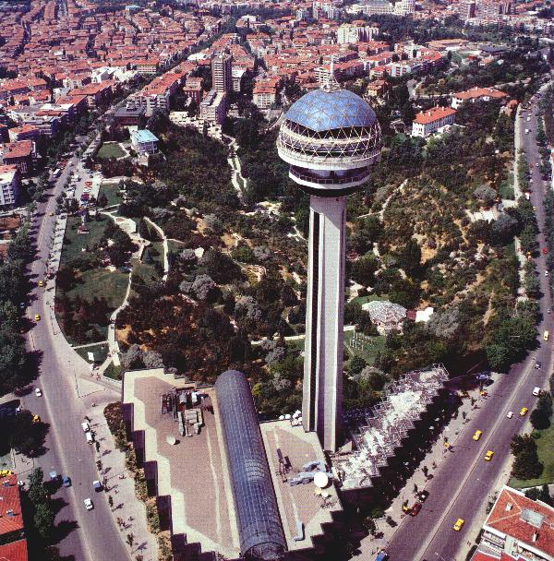
İstanbul, Ankara’dan daha kalabalık.

Slide 10


Angelina Jolie, Madonna’dan daha genç ve güzel.

Slide 11
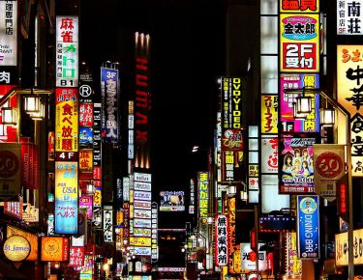
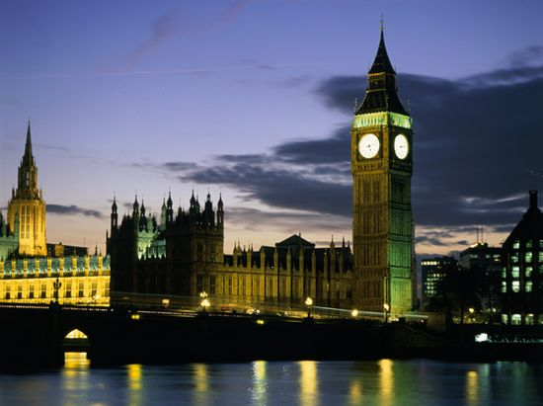
Tokyo, Londra’dan daha pahalı bir şehir.

